Slide 1
حجم المنشور والاسطوانة
الفصل الدراسي الثالث

Slide 2



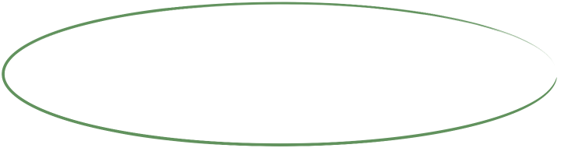






صباح الخير ياوطني
صباح المجد والعلياء
الحضور والغياب
الفصل الدراسي الثالث
نعود بحذر

Slide 3

حل الواجب
الفصل الدراسي الثالث

Slide 4



شريط الذكريات
الاشكال ثلاثية الابعاد
مساحات الاشكال المركبة
الفصل الدراسي الثالث

Slide 5

اختار بطاقة
النهاية

Slide 6

❎
❌
إجابة خاطئة
إجابة خاطئة للاسف
عودة

Slide 7
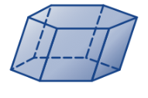

اجيبي على مايلي
حدد نوع المجسم المجاور
منشور سداسي
منشور رباعي
✅
❎
عودة

Slide 8
ارسل السؤال لغيرك
اذكر قانون مساحة شبة المنحرف
✅
❎
عودة

Slide 9

تحصل على درجة
عودة

Slide 10
✅
اجابة صحيحة
يارائعة
ممتازة ⭐️
عودة

Slide 11

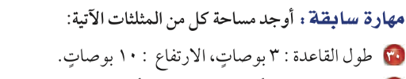




استراتيجية التصفح
اليوم
التاريخ
الحصة
علمتني الرياضيات
ان النجاح والفشل خطان متوازيين
صفحة
٢٥

Slide 12
الموضوع
حجم المنشور والاسطوانة
الأهداف
▪️ايجاد حجم المنشور
▪️ايجاد حجم الاسطوانة
المفردات
الحجم
الاسطوانة
مجسم مركب

Slide 13





مجمع
مركب
مرادف كلمة
المفردات
الحجم
الاسطوانة
مجسم مركب
ماذا تعلمنا
ماذاسنتعلم
ماذا نعرف
المنشور شكل
ثلاثي ابعاد
نوعه يعتمد على حسب القاعدة
🎯 ايجاد حجم المنشور
🎯 ايجاد حجم الاسطوانة
الاسطوانة شكل ثلاثي الابعاد
له قاعدتان على شكل دائرة
صفحة
١٣

Slide 14


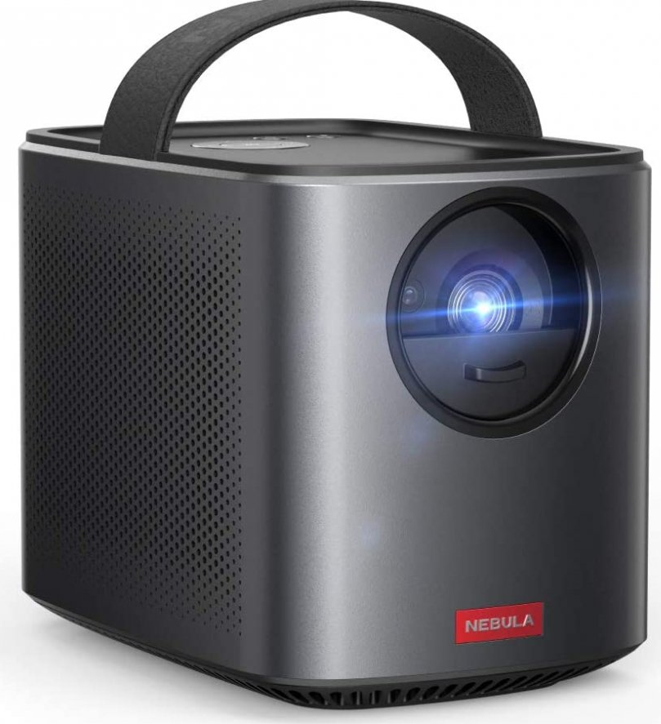
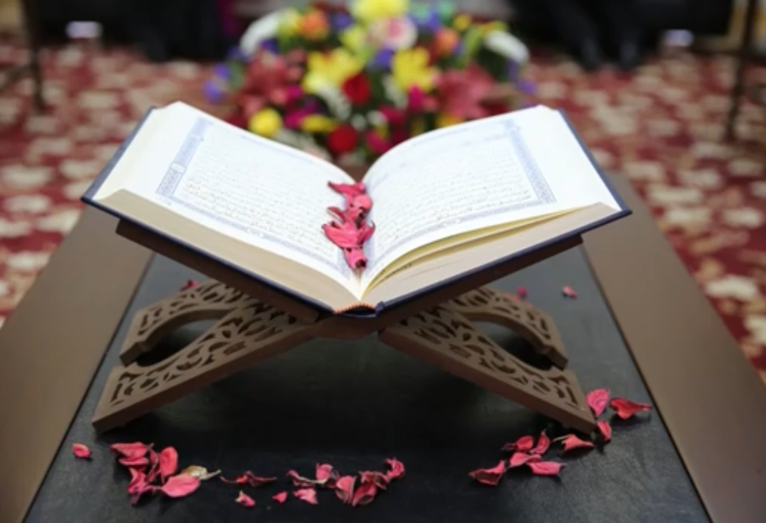
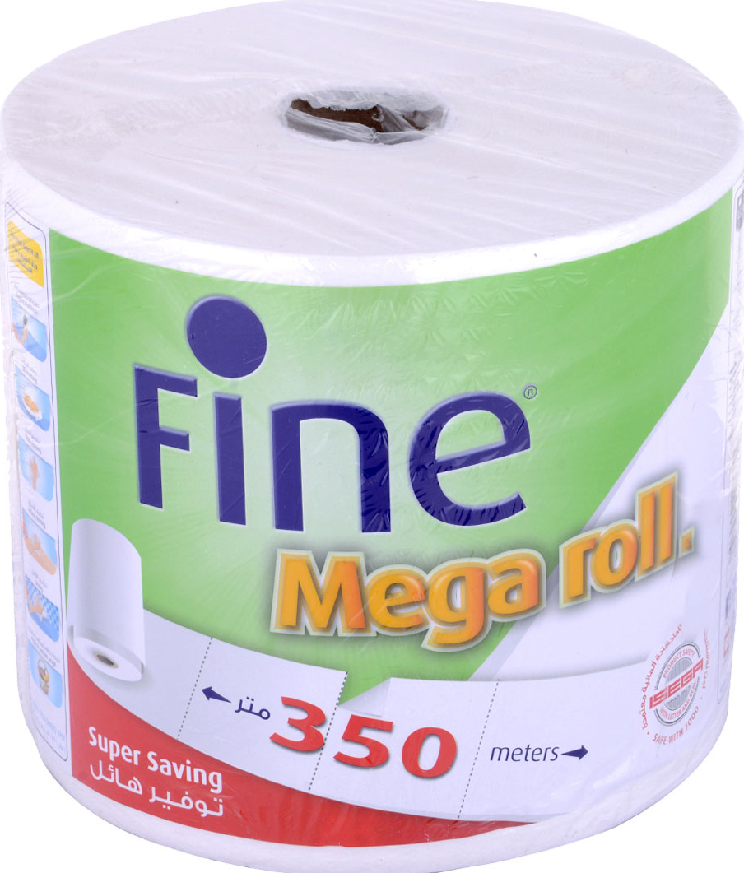
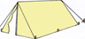
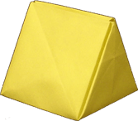
المنشور والاسطوانة في حياتنا
صفحة
١٣

Slide 15
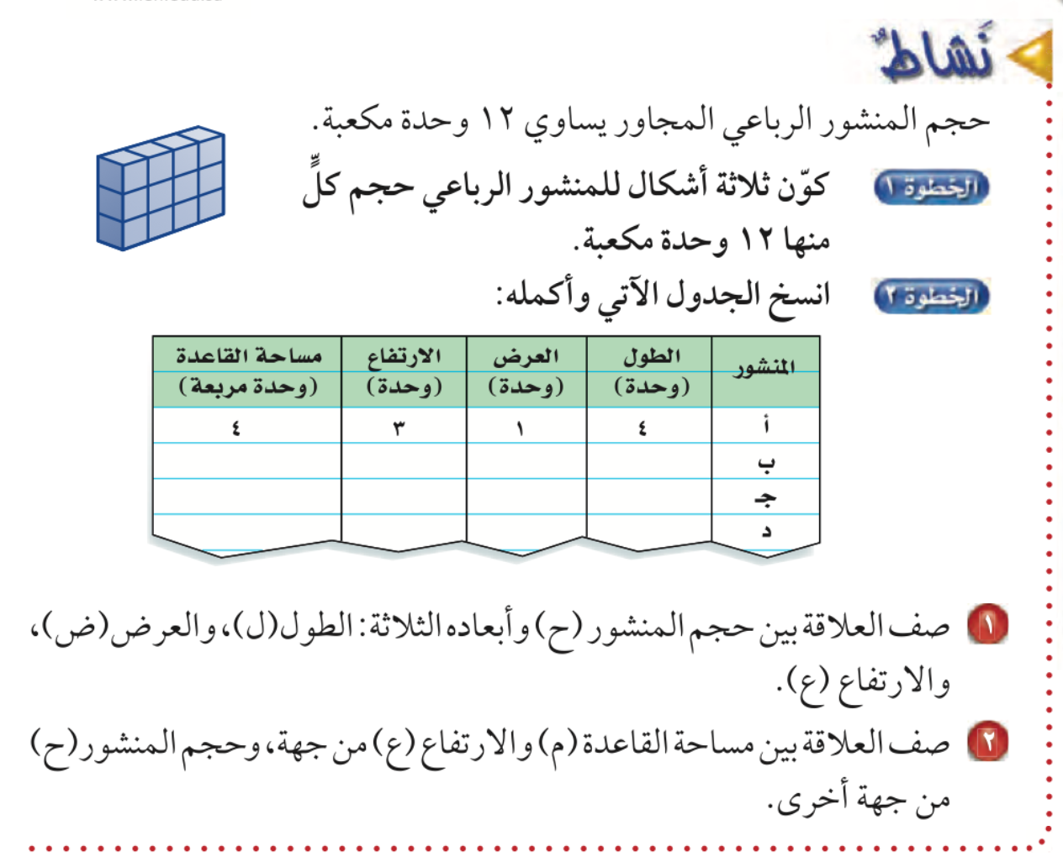
صفحة
٢٥
المفردات
الحجم
الاسطوانة
مجسم مركب

Slide 16


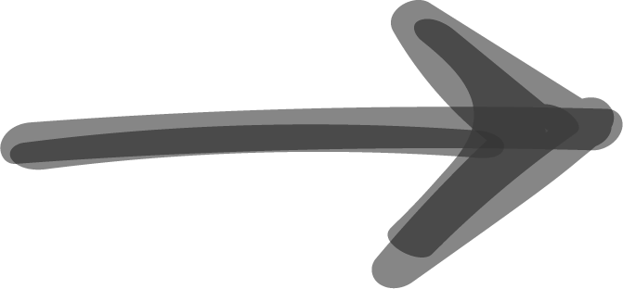
صفحة
٢٥
المفردات
الحجم
الاسطوانة
مجسم مركب
الارتفاع
الارتفاع
القاعدتان
صفحة
١٣

Slide 17

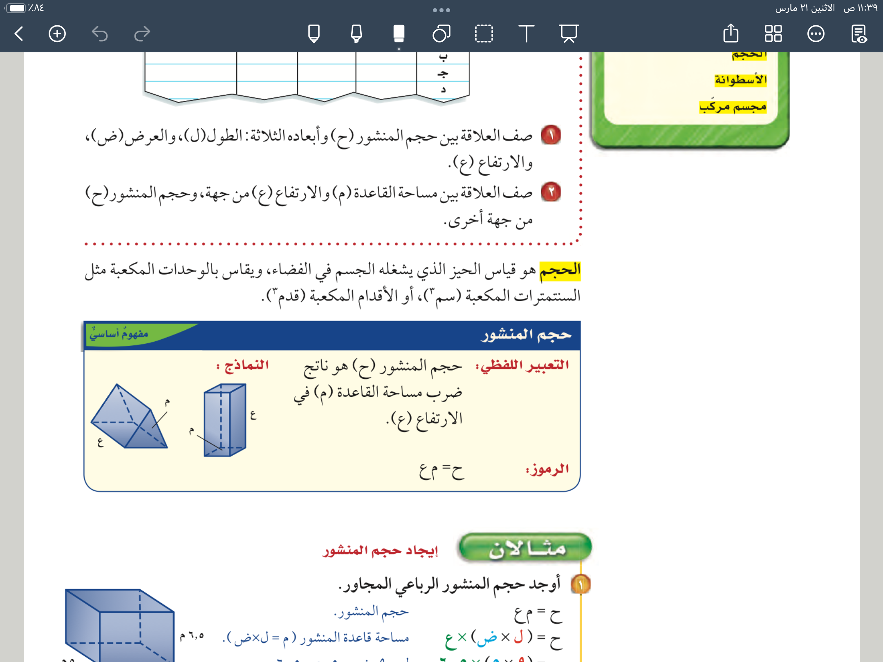
صفحة
٢٥
المفردات
الحجم
الاسطوانة
مجسم مركب
صفحة
١٣

Slide 18

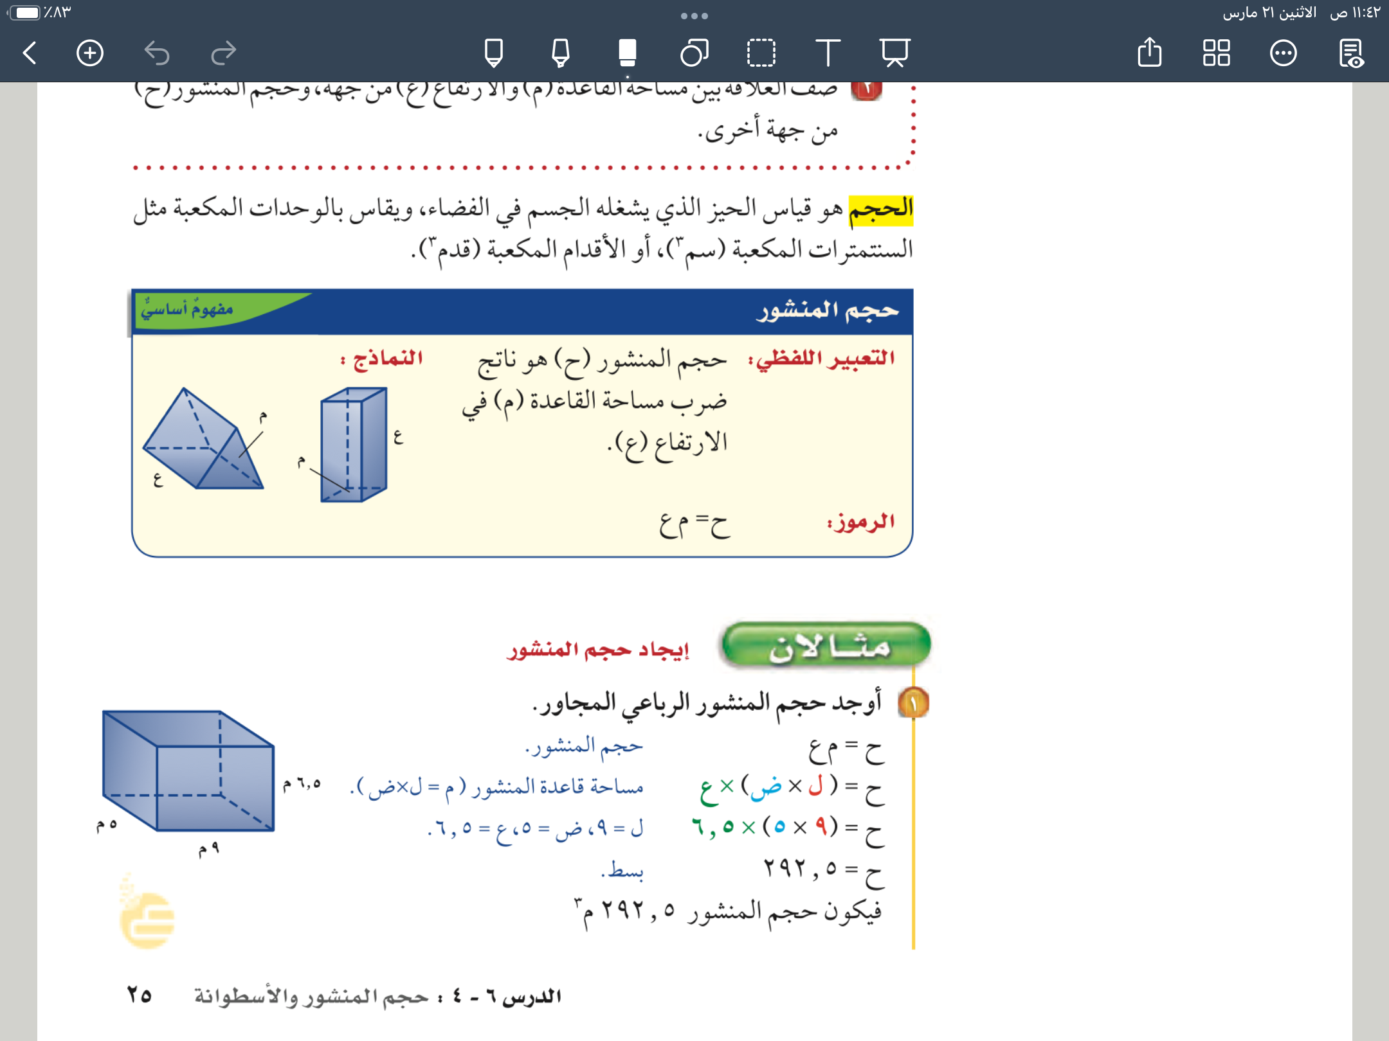

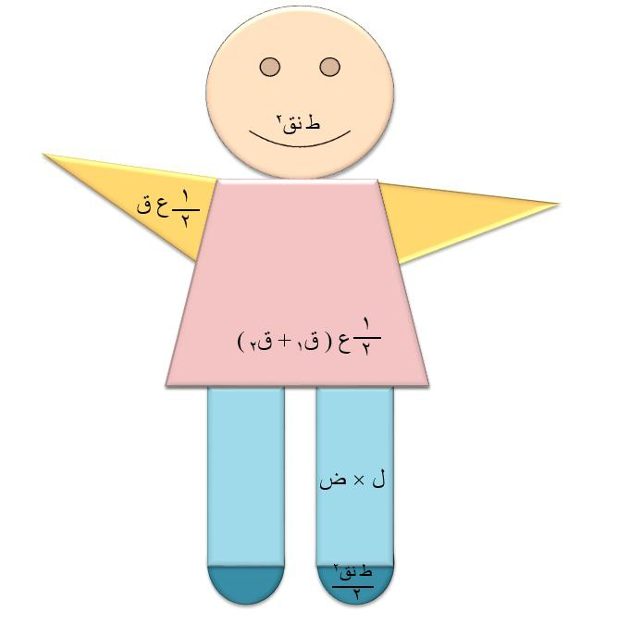
صفحة
٢٥
مثال
صفحة
١٣

Slide 19
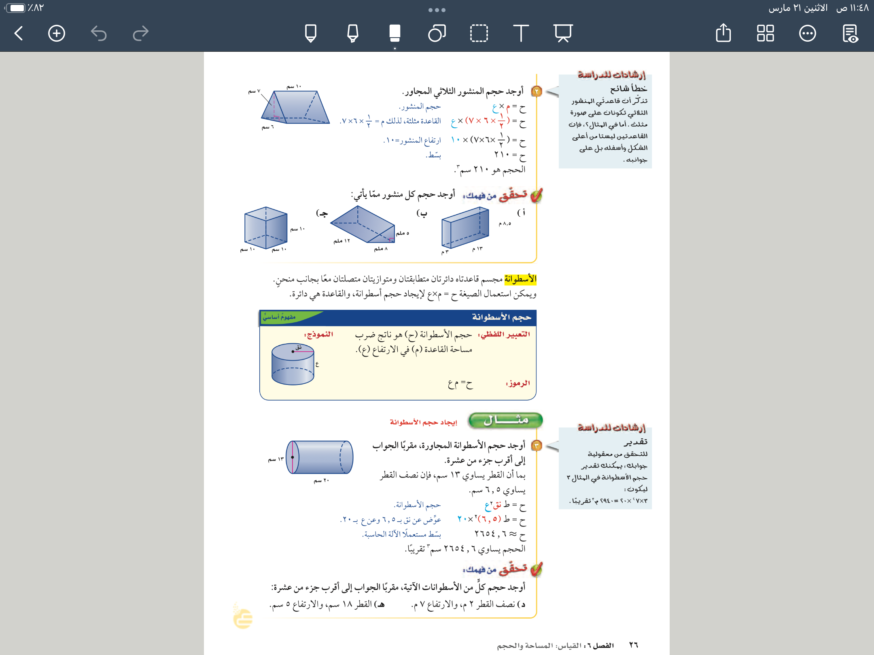



صفحة
٢٦
تحقق من فهمك
✖️٨٫٥
٣✖️١٣
الحل
✖️الارتفاع
مساحة القاعدة
الحجم=
القانون
فكر
زاوج
شارك
✖️ع
ل✖️ض
ح=
ح =
التعويض
ح = ٣٣١٫٥ م٣

Slide 20
صفحة
٢٦
تحقق من فهمك
✖️١٠
١٠✖️١٠
الحل
✖️الارتفاع
مساحة القاعدة
الحجم=
القانون
فكر
زاوج
شارك
✖️ع
ل✖️ض
ح=
ح =
التعويض
ح = ١٠٠٠ م٣

Slide 21
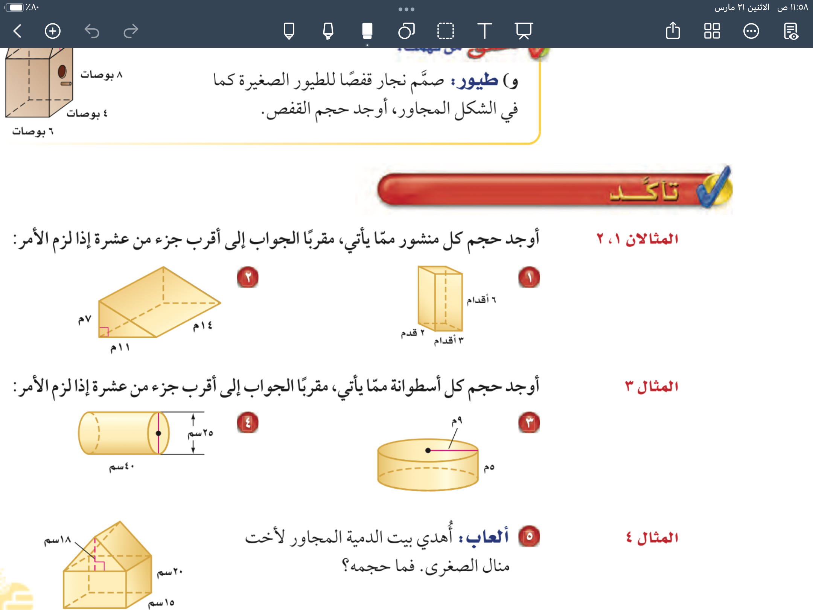
صفحة
٢٧
تأكد
✖️٦
الحل
٣✖️٢
✖️الارتفاع
مساحة القاعدة
الحجم=
القانون
✖️ع
ل✖️ض
ح=
ح =
التعويض
ح = ٣٦ قدمًا مكعبة

Slide 22
صفحة
٢٦
تحقق من فهمك
✖️١٢
✖️٥✖️٨
الحل
✖️الارتفاع
مساحة القاعدة
الحجم=
القانون
فكر
زاوج
شارك
١
٢
ح=
✖️ع
ق✖️ع
١
٢
ح =
التعويض
ح = ٢٤٠ ملم٣

Slide 23
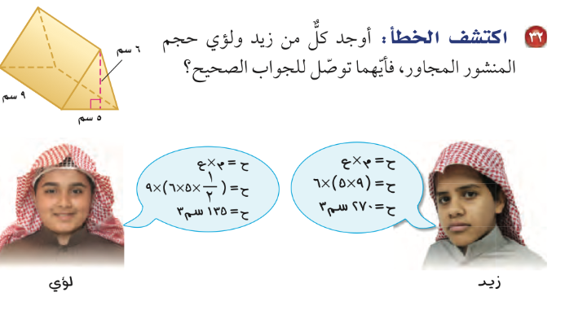
صفحة
٣٠
مهارة تفكير عليا

Slide 24
صفحة
٢٧
تأكد
الحل
✖️١٤
✖️١١✖️٧
✖️الارتفاع
مساحة القاعدة
الحجم=
القانون
١
٢
✖️ع
ق✖️ع
ح=
١
٢
ح =
التعويض
ح = ٥٣٩ م٣

Slide 25
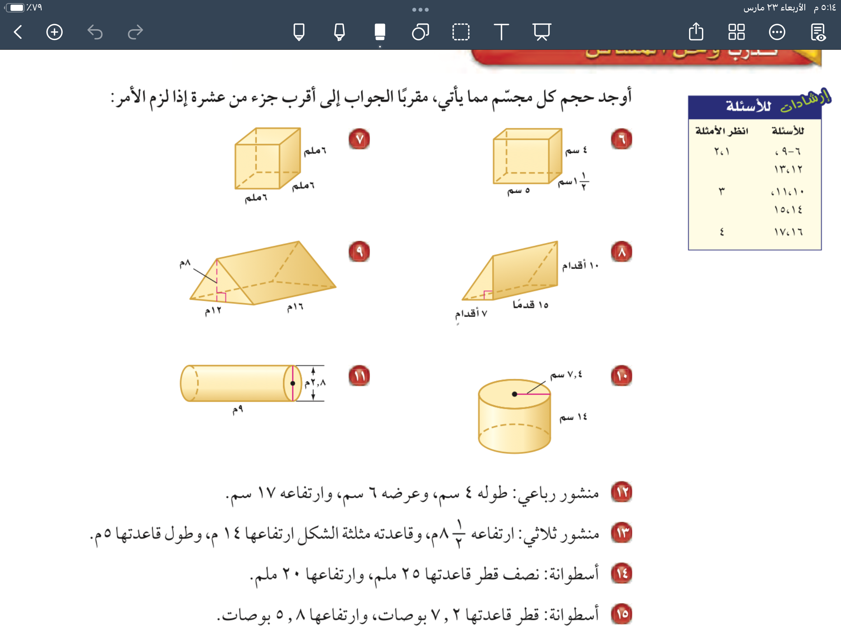
صفحة
١٦
تدريب وحل المسائل
الحل
✖️الارتفاع
مساحة القاعدة
الحجم=
✖️الارتفاع
مساحة القاعدة
الحجم=
١
٢
✖️١٥
✖️٧✖️١٠
ح =
✖️٦
٦✖️٦
ح =
ح = ٥٢٥ قدم مكعب
ح = ٢١٦ ملم٣

Slide 26

صفحة
٢٩
الارتفاع
القاعدتان

Slide 27


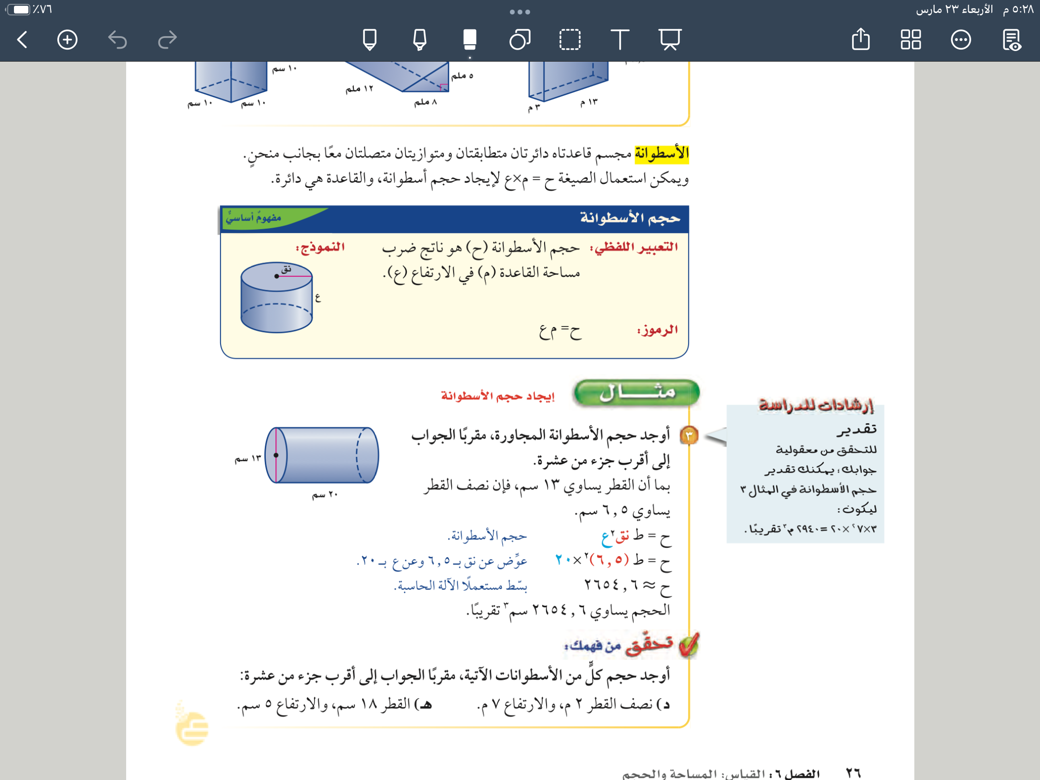
صفحة
٢٩

Slide 28
صفحة
٢٥
مثال
صفحة
١٣

Slide 29
صفحة
٢٦
تحقق من فهمك
الحل
الحل
✖️الارتفاع
الحجم=
فكر
زاوج
شارك
✖️الارتفاع
مساحة القاعدة
الحجم=
مساحة القاعدة
✖️ع
ح=
ح=
٢
ط✖️نق
✖️ع
٢
ط✖️نق
✖️٥
٣٫١٤✖️٨١
ح =
✖️٧
٣٫١٤✖️٤
ح =
ح =١٢٧١٫٧ م٣
ح =٨٨ م٣

Slide 30
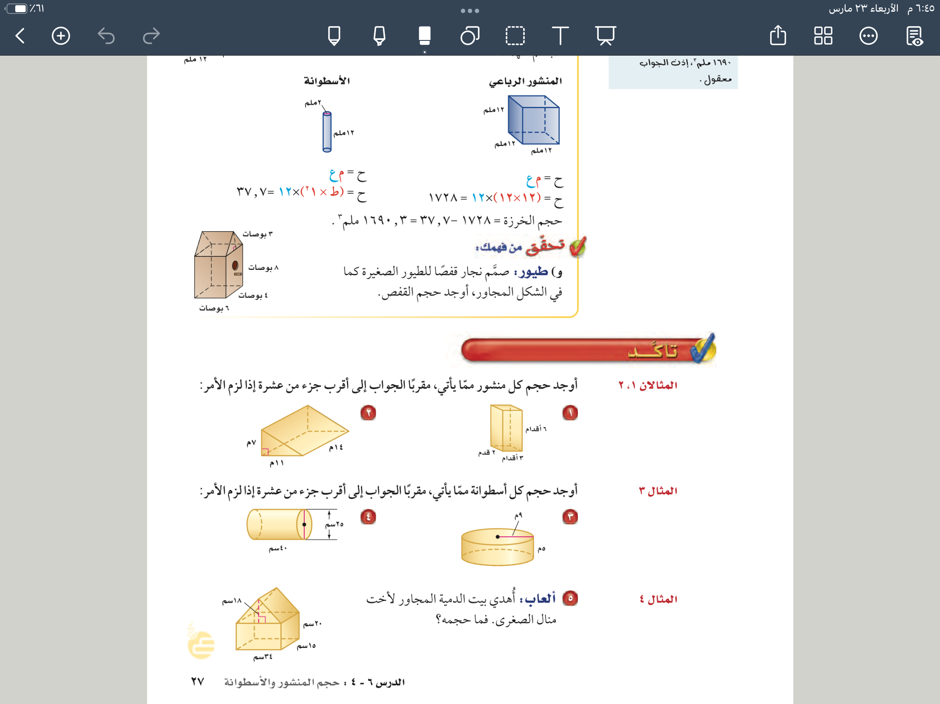
صفحة
٢٧
تأكد
الحل
✖️الارتفاع
مساحة القاعدة
الحجم=
✖️ع
٢
ح=
ط✖️نق
✖️٥
٣٫١٤✖️٨١
ح =
ح =١٢٧١٫٧ م٣

Slide 31
صفحة
١٥
تأكد
الحل
✖️الارتفاع
مساحة القاعدة
الحجم=
✖️ع
٢
ح=
ط✖️نق
✖️ ٤٠
٣٫١٤✖️١٥٦٫٢٥
ح =
ح =١٩٦٣٥ سم ٣

Slide 32


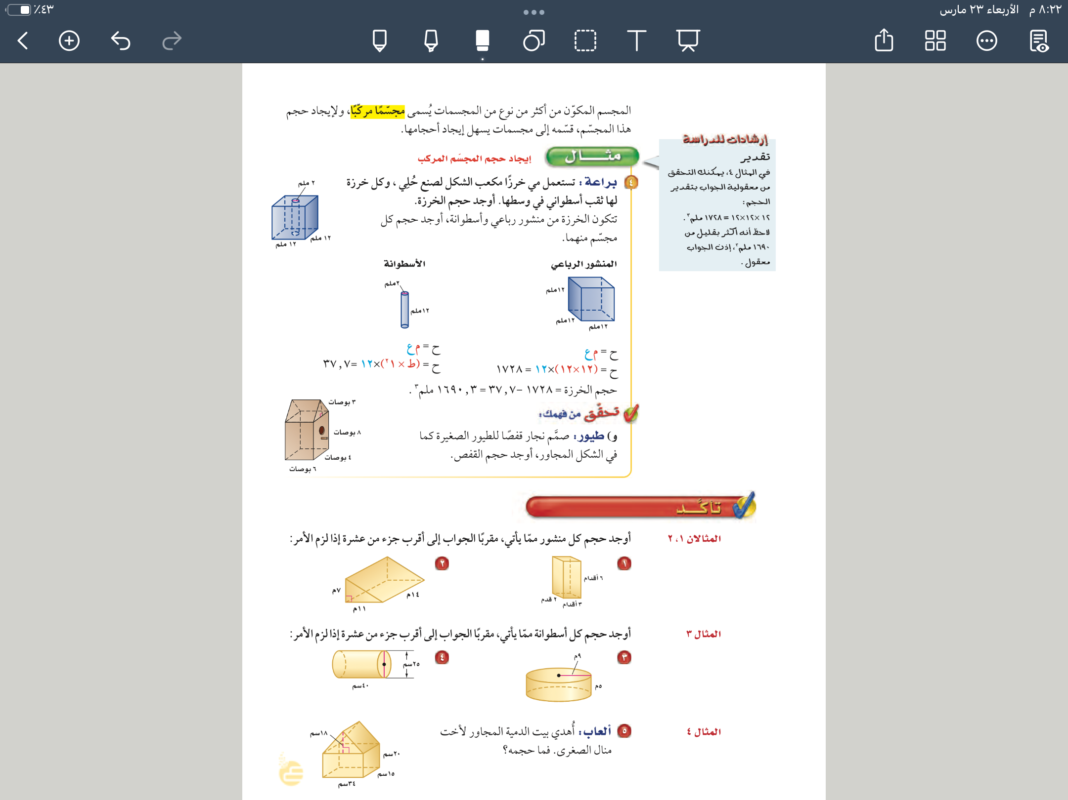

صفحة
١٧
مثال

Slide 33
صفحة
٢٦
تحقق من فهمك
الحل
فكر
زاوج
شارك

Slide 34
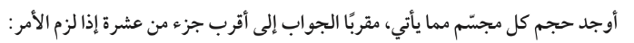
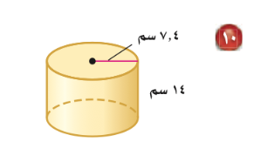
صفحة
١٦
تدريب وحل المسائل
الحل

Slide 35

الاستفسارات

Slide 36




Slide 37
ماذا تعلمنا
ماذاسنتعلم
ماذا نعرف
🎯إيجاد مساحات
الاشكال المركبة
🎯إيجاد مساحات
الاشكال المركبة
الشكل المركب

Slide 38






صفحة
١٦
عزيزتي الطالبة
يمكنك زيارة قناة عين التعليمية للاستفادة
سُبْحَانَكَ اللَّهُمَّ وَبِحَمْدِكَ، أَشْهَدُ أَنْ لَا إِلَهَ إِلَّا أَنْتَ أَسْتَغْفِرُكَ وَأَتُوبُ إِلَيْكَ

Slide 39


روابط مجموعة رِفعة التعليمية
🔻
@Maths0120
https://linktr.ee/Refa2
لا أحلل بيع
او حذف الحقوق من
العروض
لاتنسوني من دعواتكم الصادقة
@hasnaa-2
https://t.me/hasna_math

